Slide 1
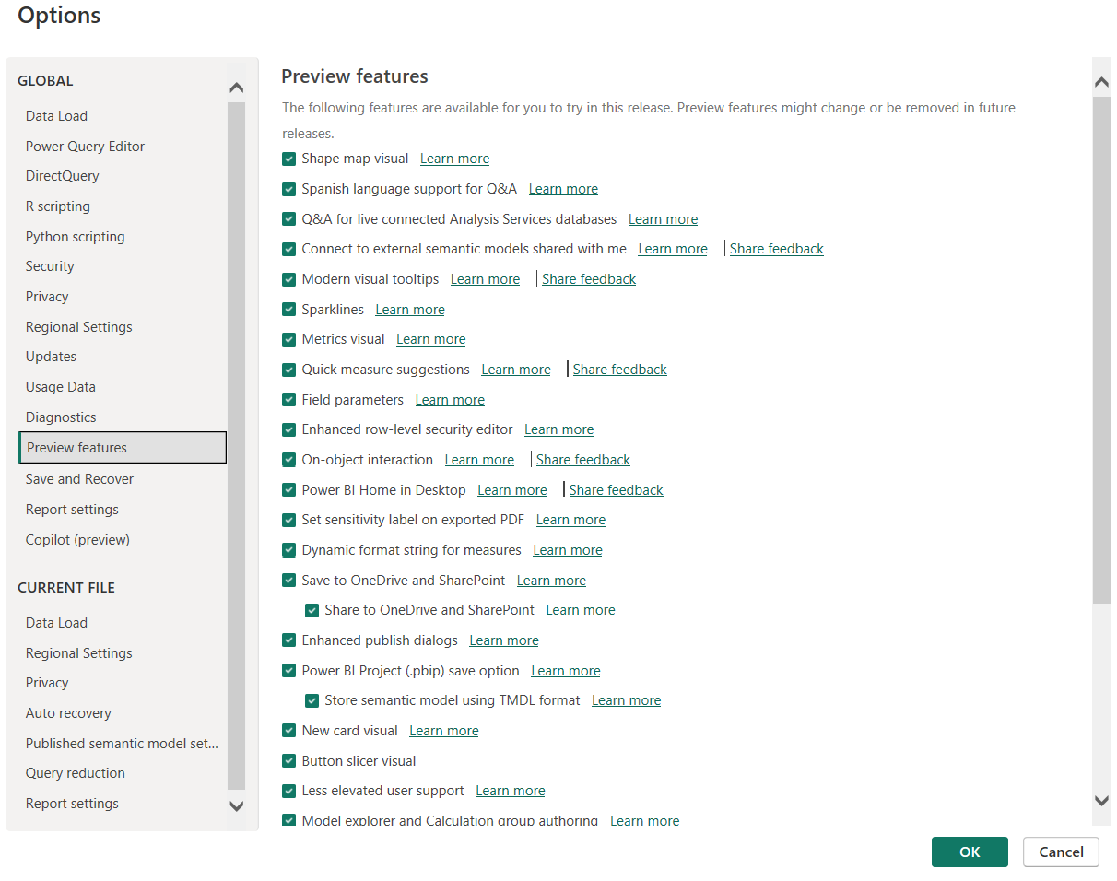
Ayarlar
Sağdaki bütün ayarlar tikli olmalı
File > Options & Settings > Options > Global > Preview Settings

Slide 2
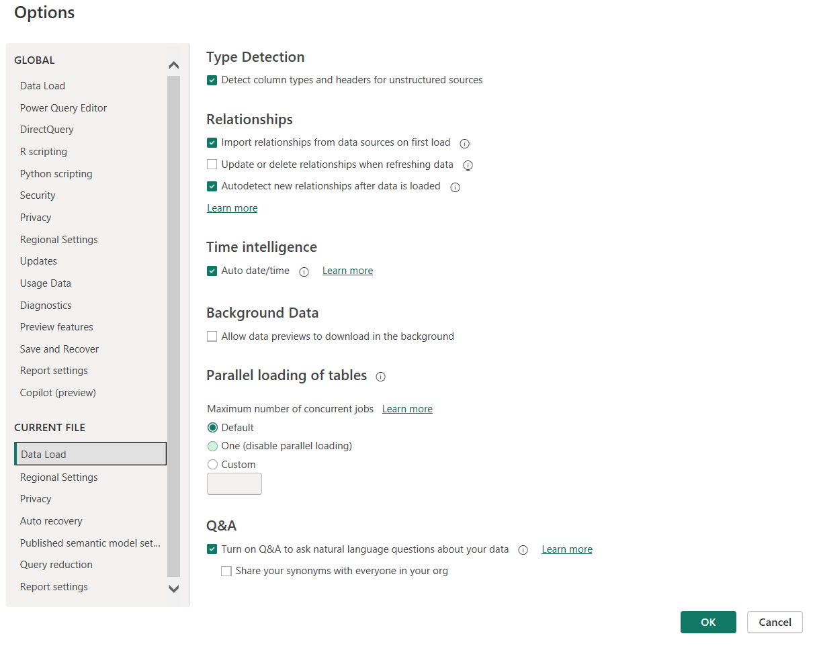
Ayarlar
File > Options & Settings > Options > Current > Data Load

Slide 3
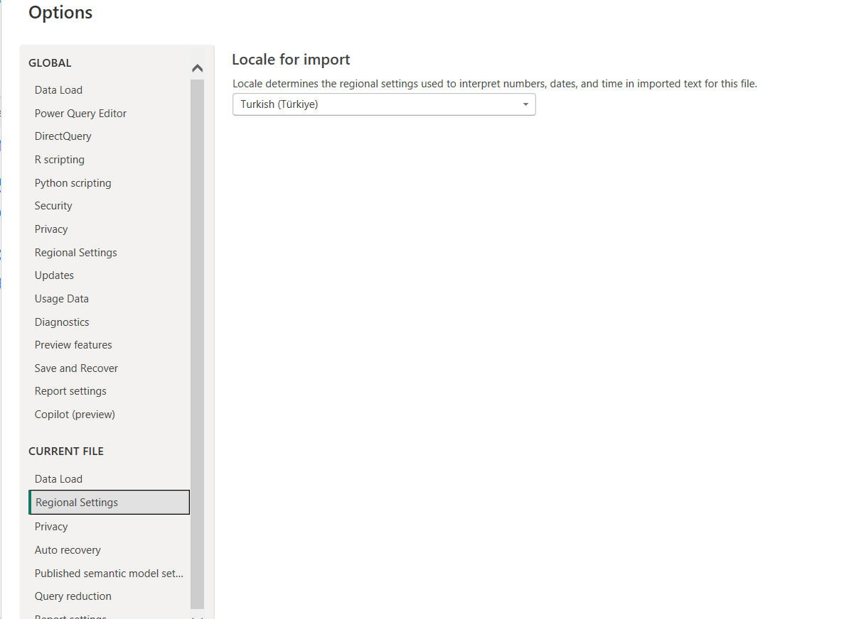
Ayarlar
File > Options & Settings > Options > Current >Regional Settings ( Nomralde English (United States ) seçili olmalı ama bizde Türkiye kalabilir.

Slide 4
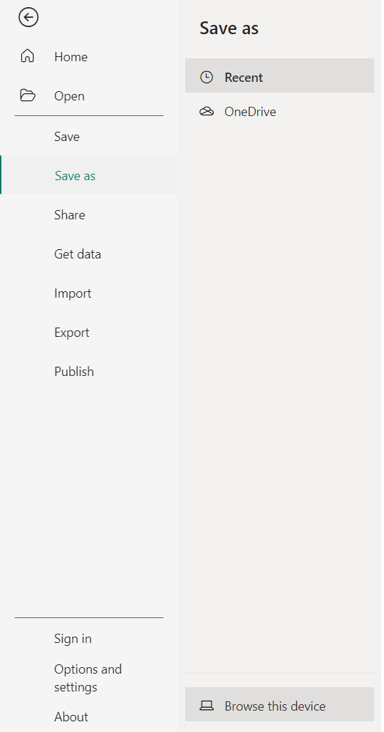
Save
File > Save As > Browse This Device

Slide 5
AKIŞ
BACK – END : Ham datamıza Bağlanma ve Datalarımızı Power Query Editöründe Düzenleme İşlemi.
FRONT – END : İlk işlemden sonra Bu verilerimizi Power Bı ön yüzüne atıp aşağıdaki işlemleri yapacağız.
Model View : Veri modelimiz oluşturacağız.
Table View : Datamızı görebileceğimiz ve farklı hesaplamalar yapabileceğimiz alan.
Report View : Görsel olarak raporlarmızı oluşturacağımız alan.

Slide 6
Ders_1_Bağlantı
Ham datamıza Bağlanma ve Datalarımızı Power Query Editöründe Düzenleme İşlemini yapcağız.
Aynı menüye excelde de mevut olup,burada yapılan bütün işlemleri excelde de yapabiliriz.

Slide 7
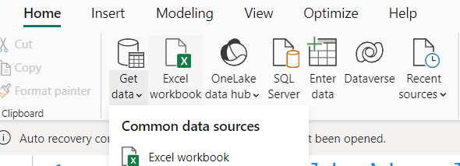
Ders_1_Bağlantı
Siparişler.xlsx dosyasına bağlanıyoruz.

Slide 8
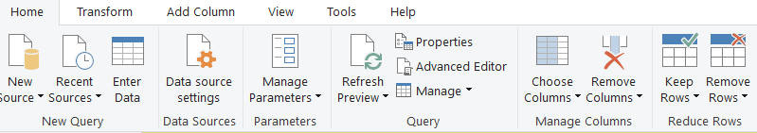
Ders_1_Bağlantı
HOME > CHOOSE,REMOVE COLUMNS
HOME > KEEP ROWS,REMOVE ROWS
Burada sütunları taker taker manuel silmemiz tehlikeli.Çünkü sütun sayımız artabilir ve ve sıraya göre silersek, düzen bozulabilir.Onun yerine hangi sütunları tutmamız gerektiğini sütun adlarıyla birlikte verirsek daha doğru olur.

Slide 9
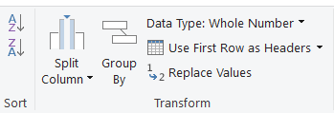
Ders_1_Bağlantı
HOME > SORT
HOME > USE FIRST ROW AS HEADRES

Slide 10
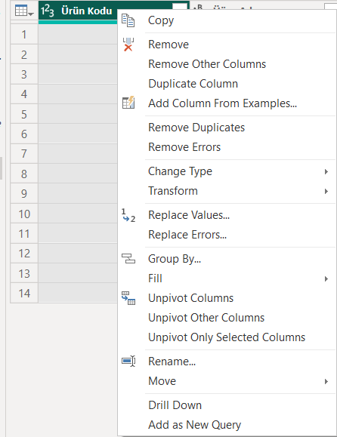
Ders_1_Bağlantı
SÜTUNA SAĞ TIK

Slide 11
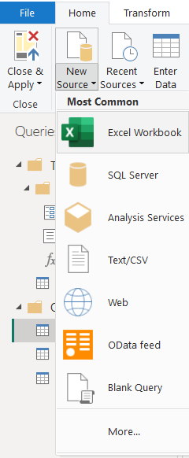
Ders_1_Bağlantı
POWER QUERY içindeykende yeni veri kaynaklarına bağlanabiliriz.

Slide 12
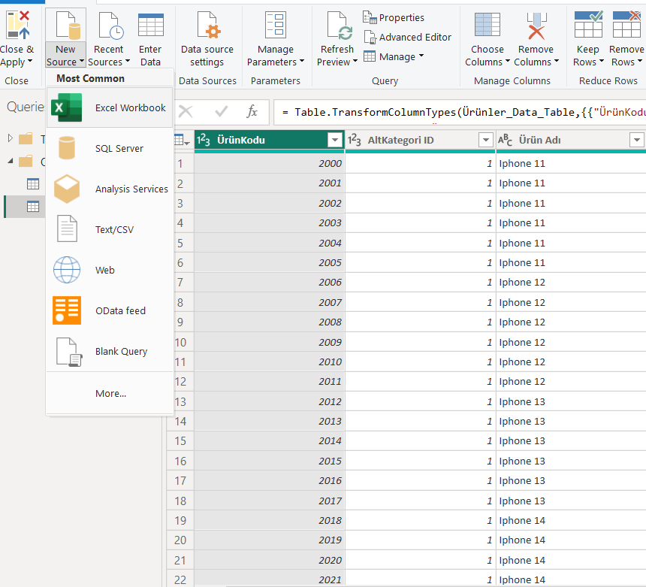
Ders_1_Bağlantı
Şimdi de Ürünler.xlsx dosyasına bağlanalım.

Slide 13
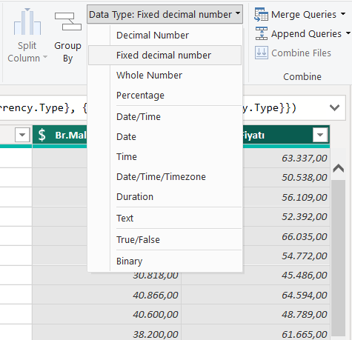
Ders_1_Bağlantı
Ürünler excelinde, “Br.Fiyat”,”Br.Maliyet kolonlarını “Fixed Decimal Number”a çevirdik.

Slide 14
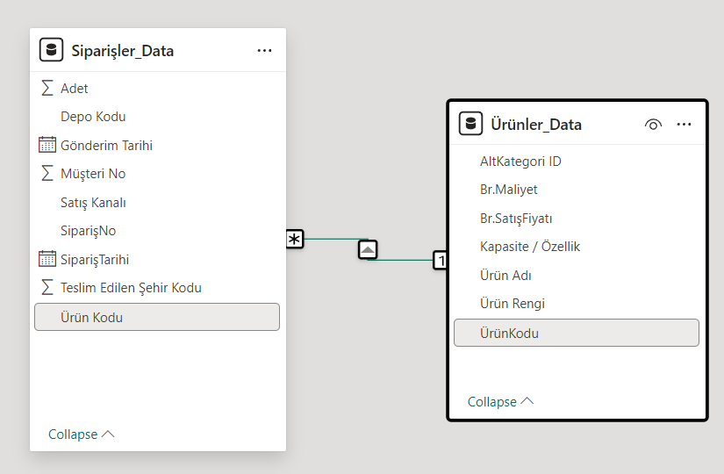
Ders_1_Bağlantı
Model view’da ilişkiyi zaten kendi kendine kurdu.

Slide 15
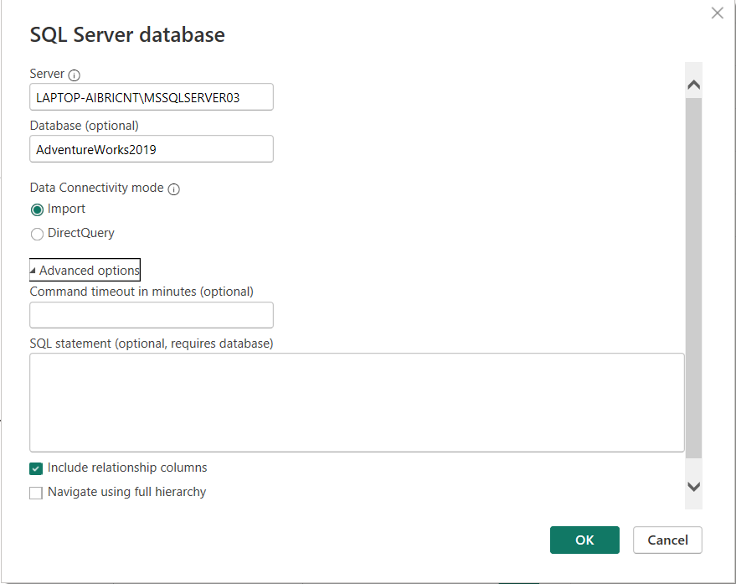
Ders_2_Diğer Kaynaklara Bağlanma
SQL Server’a Bağlanma

Slide 16
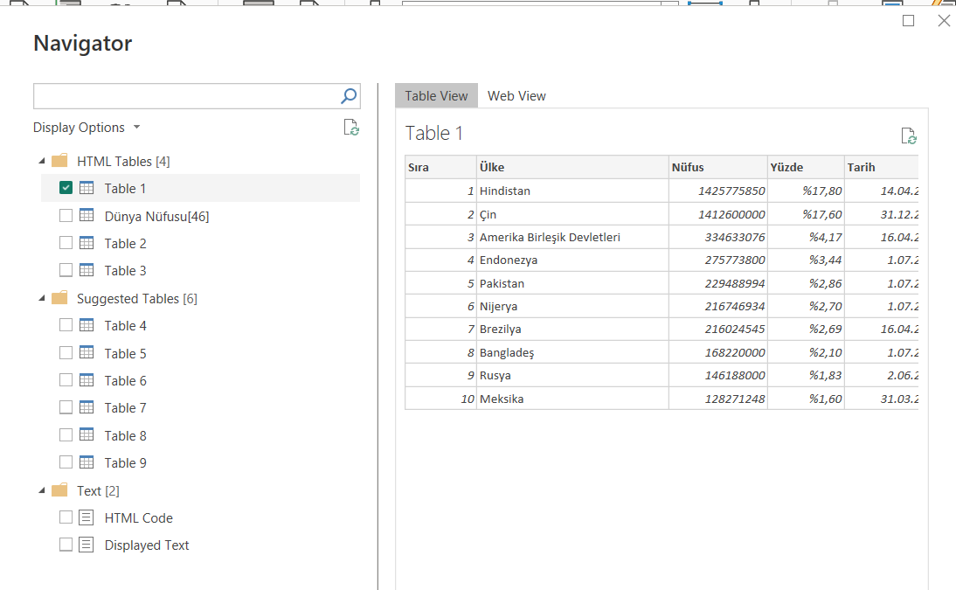
Ders_2_Diğer Kaynaklara Bağlanma
WEB’E BAĞLANMA :
https://tr.wikipedia.org/wiki/D%C3%BCnya_n%C3%BCfusu

Slide 17
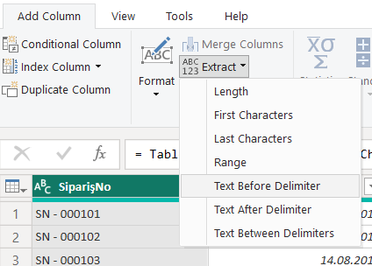
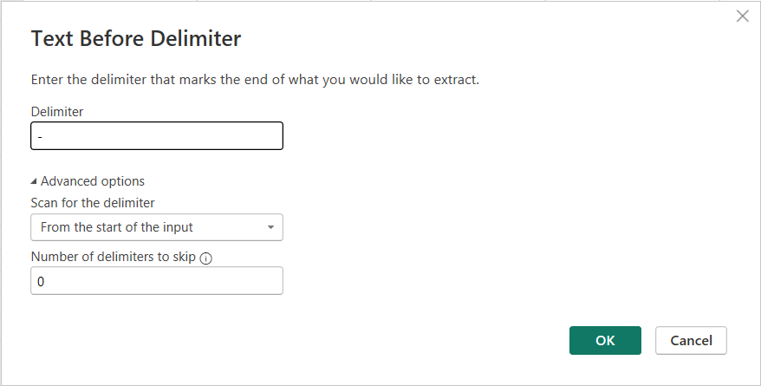
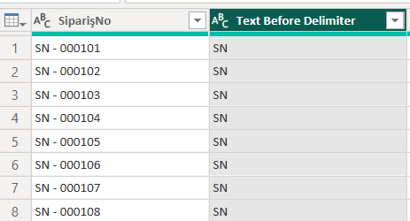
Ders_3_Düzenleme_Extract
Siparişler dosyasında,”Sipariş No” kolonunda, “-” işaretinden önceki değerlari yeni bir kolona koyun.(Ayırın)
ADD COLUMN > EXTRACT > TEXT BEFORE DELIMETER

Slide 18
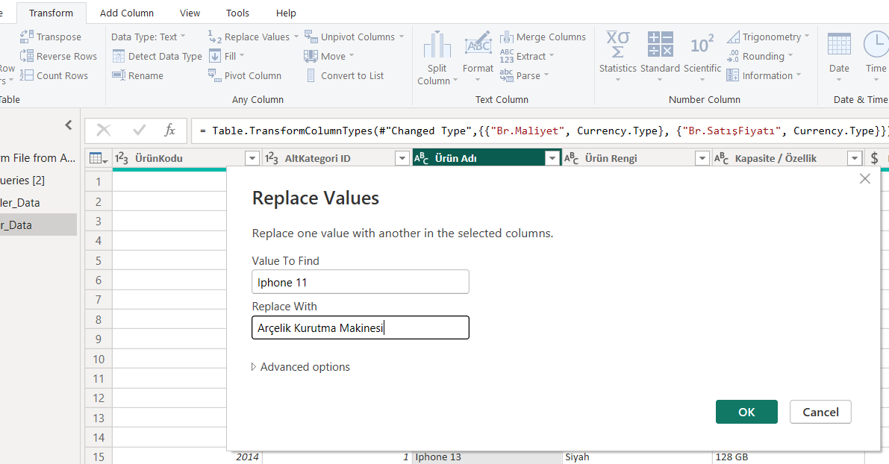
Ders_3_Düzenleme_Replace
“Ürünler “ dosyasında “Iphone 11” ürününü “Arçelik Kurutma Makinesi “ile değiştirin.
TRANSFORM > REPLACE VALUES

Slide 19
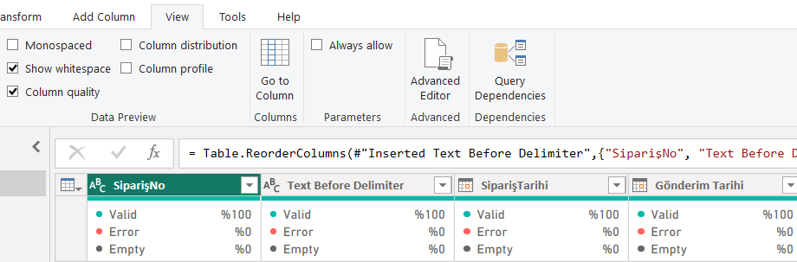
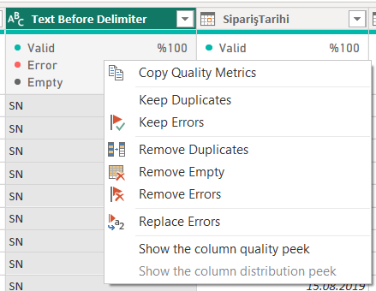
Ders_3_VIEW
VIEW > COLUMN QUALITY
SAĞ TIK YAPARSAK BAZI KISAYOLLARADA ERİŞEBİLİYYORUZ.
Ancak bu istatistikler ilk 1.000 satırı inceler sadece.

Slide 20
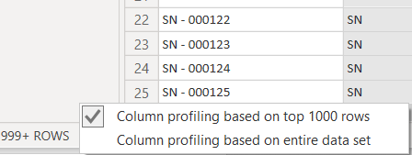
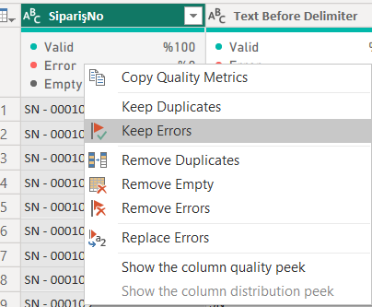
Ders_3_VIEW
Data’nın tümüne bakabilmek için,
Sol alttaki “Column Profiling Based On the Entire Data Set” olarak ayarlamalıyız.
Diyelimki Hata var. “Keep Errors” a basarak hangi kolonlarda ne hata olduğunu görebiliriz.

Slide 21
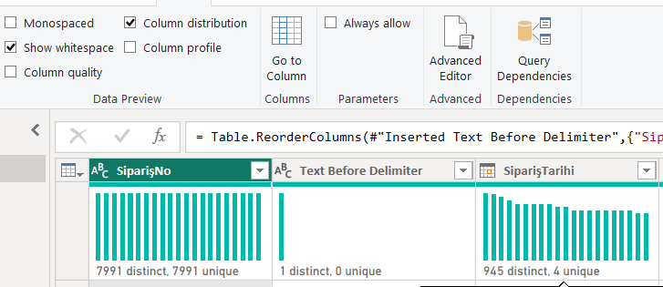
Ders_3_VIEW
Column Distrubtion >>
DISTINCT : TEKİL DEĞER
UNIQUE : SADECE BİR KEZ TEKRAR EDEN DEĞERLER.

Slide 22
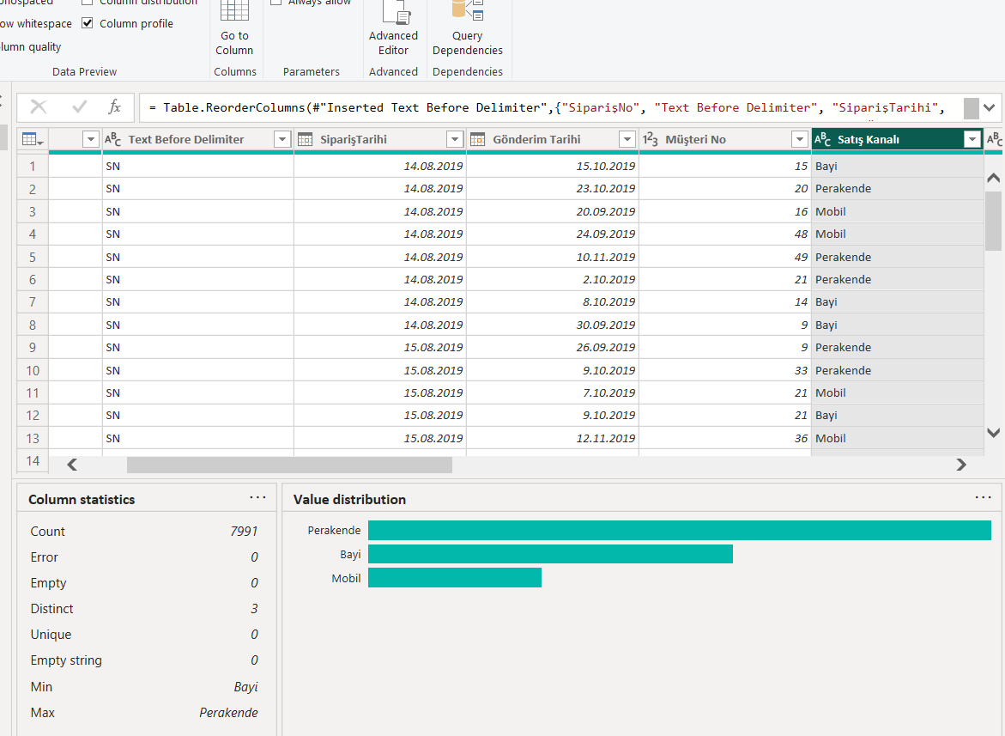
Ders_3_VIEW
Column Profile :
Sütunla ilgili önemli istatistikleri bize verir.

Slide 23
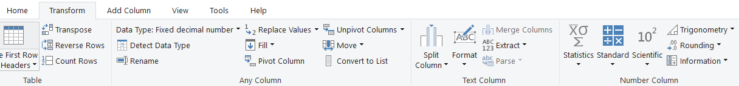
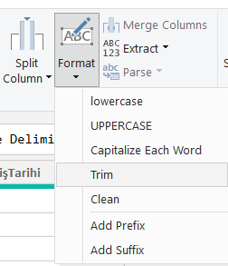
Ders_4_TEXT TOOLS :
TRIM : SOLDAKİ VE SAĞDAKİ BOŞLUKLARI SİLMEK İÇİN KULLANILIR.
CLEAN : PRINT EDİ,LEMEYEN KARAKTERLERİ SİLMEK İÇİN KULLANILIR.

Slide 24
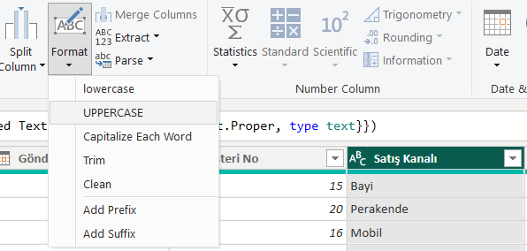
Ders_4_TEXT TOOLS :
“SATIŞ KANALI” Kolonuna UPPERCASE,Capitalize Each Word ve diğer özellikleri uygulayın.
TRANSFORM > FORMAT > UPPERCASE

Slide 25
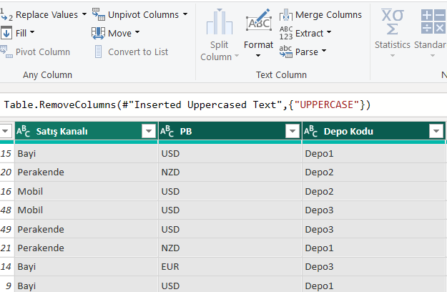
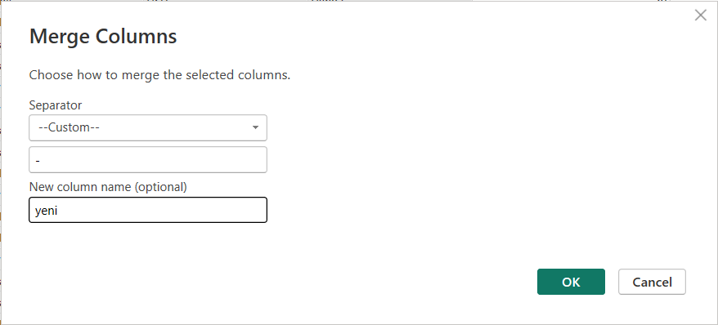
Ders_4_TEXT TOOLS :
“SATIŞ KANALI”,”PB”,”DEPO KODU” Kolonlarını birleştirin.

Slide 26
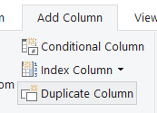
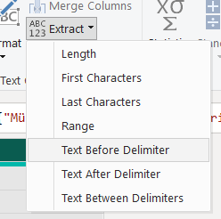
Ders_4_TEXT TOOLS :
“Müşteriler.csv” dosyasını içeri alalım.
“Müşteri Adı” kolonunu çoğaltalım. ( Add Column >> Dublicate Column )
Ünvandan önceki isimleri ayıralım
(Transform > Extract > Text Before Delimeter)

Slide 27
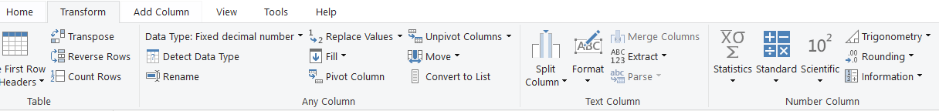
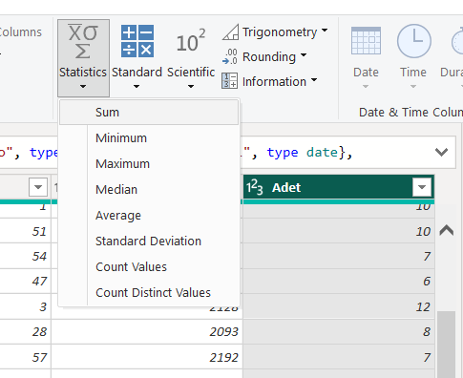
Ders_5_NUMBER TOOLS :
“STATISTICS” özelliğinden tek bir değer döner. O yüzden ADD COLUMN kolunda çıkmaz. Ancak TRANSFORM kolonunda çıkar.
“Siparişler“ Tablosundaki “Adet ” Sütununa STATISTICS fonk.kullanın.
“TRANSFORM” > “STATISTICS”

Slide 28
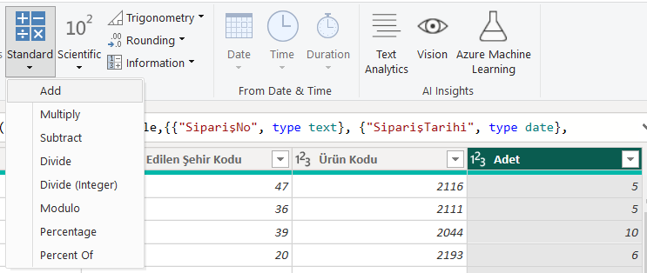
Ders_5_NUMBER TOOLS :
“ADET” Kolonuna 1000 ekleyin.
(ADD COLUMN > STANDART > ADD )

Slide 29
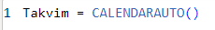
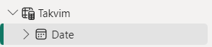
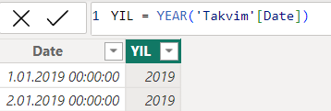
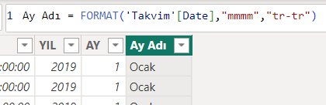
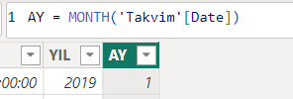
Ders_6_DATE & TIME TOOLS :
DATA TABLE YARATACAĞIZ.
TABLE VIEW > TABLE TOOLS > NEW TABLE
CALENDERAUTO : Veri modleinizdek, tüm tarihlere bakar ve eksiksiz bir şekilde bütün tarihleri bize baştan sona getirir.
CALENDER : İstediğimiz tarihleri belirtebiliriz.
Şimde deYeni bir kolon daha yaratacvağız. O yüzden “New Column” Diyoruz.
(TABLE TOOLS > NEW COLUMN )
DAX Kullanılarak hazırlanmış bir “Hesaplanmış Tablo” demek.

Slide 30
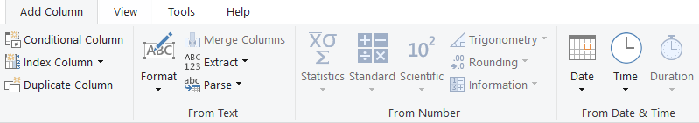
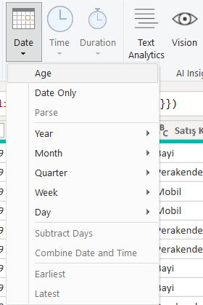
Ders_6_DATE & TIME TOOLS :
ADD COLUMN > DATE
AGE : Mevcut yıl- Satırdaki Yıl
DATE ONLY : Hem Tarih hemde saat varsa, sadece Tarihi alır.
“Siparilşler" tablosunu Power Query'de açalım.
TRANSFORM > DATE > EARLIEST
ADD COLUMN > DATE > DAY > NAME OF DAY

Slide 31
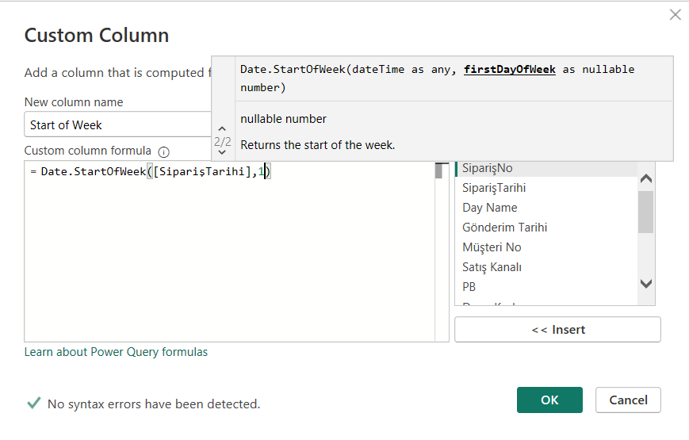
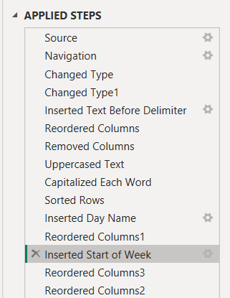
Ders_6_DATE & TIME TOOLS :
ADD COLUMN > DATE > WEEK > START OF THE WEEK
Buraya fonksiyonun 2.paramateresini girdik ve 1 dedik.1 = Pazartesi demek. Bazı ülkelerde hafatnın ilk günü Pazardır.Ancak biz Pazartesi dedik.

Slide 32
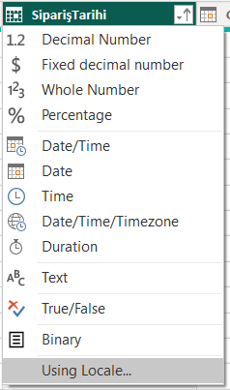
Ders_6_DATE & TIME TOOLS :
Tarih ayarı yapmak için,kolona sol tık yapıp,”USING LOCALE” kısmına tıklayarak istediğimiz ülkenin tarif formatını seçebiliriz.

Slide 33
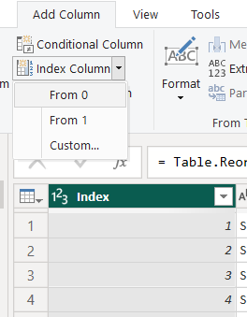
Ders_7_INDEX:
0 veya 1’den başlayarak teker teker giden bir Numara listesi gibi düşünebiliriz.
Veri modeli oluştururken unique bir liste yapmak için faydası dokunur.
ADD COLUMN > INDEX COLUMN

Slide 34
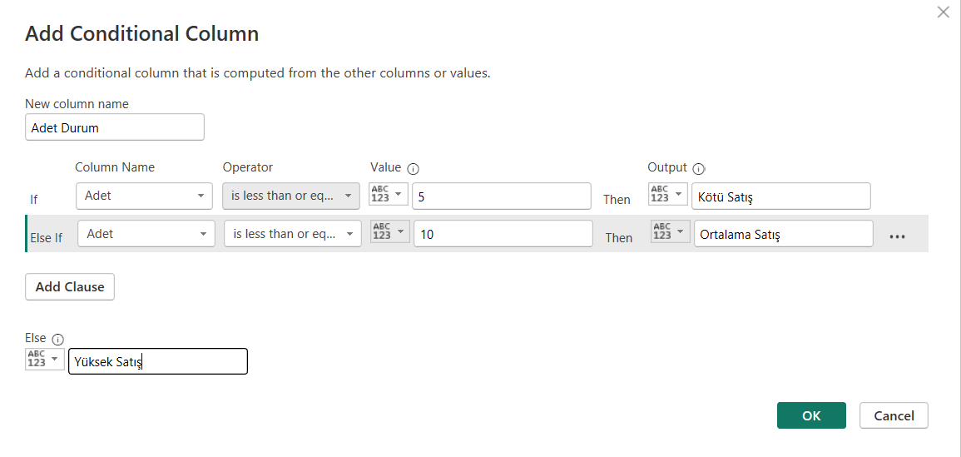
Ders_8_CONDITIONAL COLMUN:
Excel’deki IF’in aynısı.
SQL ‘deki CASE WHEN yapısı ile de bire bir aynı.

Slide 35
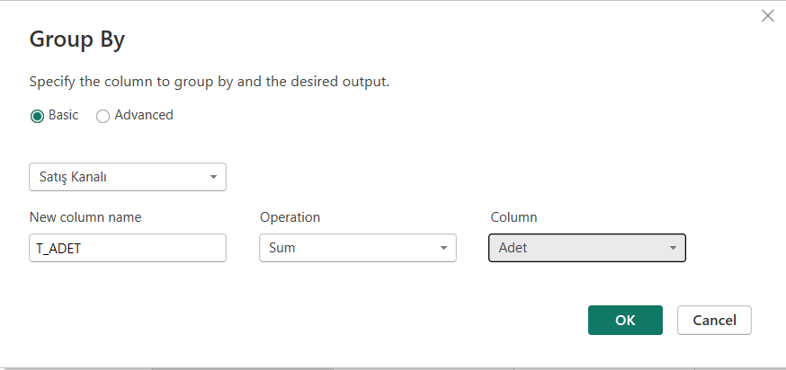
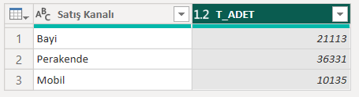
Ders_9_GROUP BY
Exceldeki PİVOT Tablo ile aynı mantık olarak düşenebiliriz.
Verileri gruplkamak ve özet çıkarmak için kullanırız.
TRANSFORM > GROUP BY

Slide 36
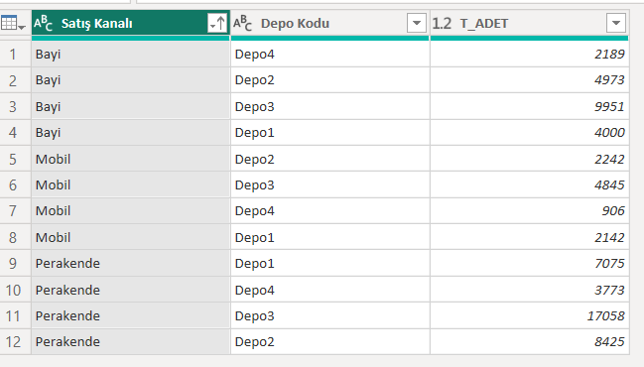
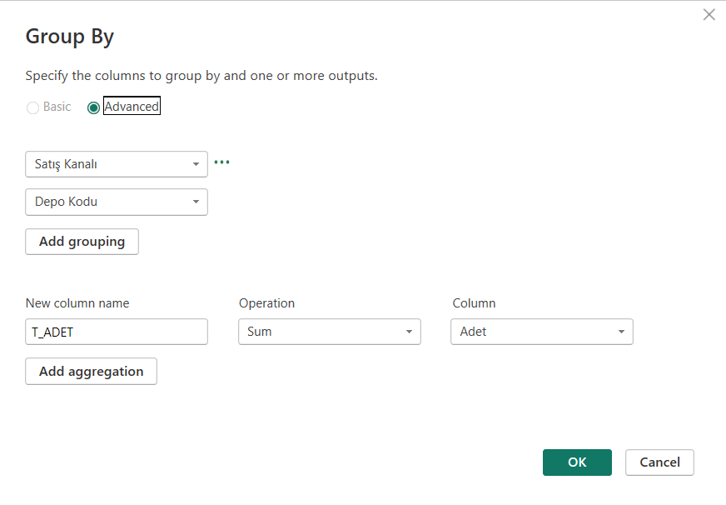
Ders_9_GROUP BY
Exceldeki PİVOT Tablo ile aynı mantık olarak düşenebiliriz.
Verileri gruplkamak ve özet çıkarmak için kullanırız.
TRANSFORM > GROUP BY

Slide 37


Ders_10_PIVOTIING & UNPIVOTTING
PİVOTLAMA : Satırları sütunlara çevirme
UNPIVOTTING : Sütunları satırlara çevirme.
Transpose da benzer bir pivotlama işlemi yapar ancak transpose unique değerleri dikkate almaz.
Direk olarak satırları sütuna çevirir veya tam tersi.
“Pivot – Unpivot” folderındaki “Satışlar.csv” dosyasını içeri alalım.
Bu datadaki problem biz burada bölge bazlı filtrleme yapamayız. Bunun için unpivot yapmalaıyız.
İlk önce satırlarda yer almasını istediğimiz sütunları seçip sonra unpivot columns yapıyoruz.
TRANSFORM > UNPIVOT COLUMNS

Slide 38



Ders_10_PIVOTING & UNPIVOTTING
Şimdide tam tersini yapalaım. Sütunları satırlara alalım. Satırlara almak istedğimiz sütunları seçtik ve “Pivot Column” ifadesine tıkladık.

Slide 39

Ders_10_TRANSPOSE :
İlk satırı seçtik ve daha sonra
TRANSFORM > TRANSPOSE diyoruz.

Slide 40

Ders_11_MERGE
Exceldeki vlookup işleminin aynısıdır.
“Siparişler” ile “Ürünler” datalarını merge’leyelim.
HOME > MERGE QUERIES > MERGE QUERIES AS NEW

Slide 41

Ders_12_APPEND
Tabloları alt alta birleştirmek için kullanılır.
Tek tek dosyaları içeri alıcaz ve hepsini alt alta birleştirceğiz.
Ancak içeri aldığımız herhangi bir tabloyu silemeyğiz bu durumda.Çünkü birleştirilmiş tablomuz gelen tablolara bağımlı. Dolaysısıyla tek tek içeri aldığımız tabloları silemeyiz.
Bunu çözmenin yolu,folder’a bağlanmak.
“Append” folderındaki excel dosyalarımız içeri alalım ve birleştirelim.
HOME > APPEND

Slide 42


Ders_12_APPEND_FOLDER’DAN VERİ ALMAK
Toplu halde Folder’dan alıyoruz verileri.
Örneğin,2025 excelinide koysak aynı şekilde alavcaktır ve datanın altına koyacaktır.
“Append” folderına bağlanıyoruz. Ve 2022,2023,2024 dosyalrını alıyoruz.

Slide 43

DERS_13_DATA_SOURCE_SETTINGS
Eğer bağlantılarımızın isimlerini veya yerlerini değiştirirsek, buradan güncellemek zorundayız.

Slide 44


DERS_14_REFRESHING
HOME > REFRESH
Bütün sorgularımız refresh olur.
Bu butona basına refresh olmasını istedemeiğimiz dinamik olmayan sorgularımız varsa, power query editor’dan

Slide 45
DERS_1
“Ürünler”,”Siparişler”,”Müşteriler” ham datalarını Power BI’ya alalım.

Slide 46

DERS_2
Artık elimizde bir veri modeli var.
Tablolar birbirlerini tanıyor ve ortak kolonlar vasıtasyıla birbirlerine bağlılar.

Slide 47


DERS_3 : NORMALİZASYON
NORMALİZASYON :
Veri bütünlüğünü sağlamak için tekrarlı veri girişini minimize etme sürecidir.
Verilerin gereksiz yere tekrar edilmesi,
Gereksiz Disk Alanı kullanımına
Veri Bütünselliğinin Bozulmasına

Slide 48

DERS_4 : PK ve FK Kavramları

Slide 49


DERS_5 : İLİŞKİ TÜRLERİ

Slide 50



DERS_6 : VERİ MODELİNDE İLİŞKİLERİ MANUEL YARATMAK
Bunu 3 şekilde yapabiliriz.
1.POWER BI Bizim için yapar.
2.POWER BI’daki ilişkiyi silip,biz kendimiz mouse ile tutup çekebiliriz.
3.MANUEL YARATABİLİRİZ : (MANAGE RELATIONSHIPS Menüsünden yapabiliriz.)
Tabloları yüklediğimiz anda,POWER BI ilişkileri tanıyor ve ilişkileri bizim için kuruyor ancak biz bunları kendimizde yaratabiliriz.
1.ADIM : Ilk başta tablolarımızdaki PK’ları belirliyoruz. “Ürünler_Data” tablosna tıkladık ve daha sonra, “KEY COLUMN” kısmında “Ürün Kodu” nu seçtik.Bu İşlemi diğer tablolar içinde yapabiliyoruz.

Slide 51

DERS_6 : VERİ MODELİNDE İLİŞKİLERİ MANUEL YARATMAK
2.ADIM : “Manage Relationships” ‘a tıklıyoruz.
Autodetect : POWER BI Bu işlemi kendisi yapar.
Biz “new “ diyoruz.

Slide 52


DERS_6 : VERİ MODELİNDE İLİŞKİLERİ MANUEL YARATMAK
“Manage Relationships”ta kurulan bütün ilişkilerimizi görebiliriz.

Slide 53

DERS_6 : VERİ MODELİNDE İLİŞKİLERİ MANUEL YARATMAK
Bütün tablolarıımızı içeri aldık ve veri modelimizi oluşturduk.

Slide 54


DERS_7 : İlk Tablomuz
Veri Modelini oluşturduktan sonra, Kategori bazındaki toplam adet satışlarımızı bulalım.

Slide 55


DERS_8 : AKTİF VE İNAKTİF İLİŞKİ
İki tablo arasında yalnızca bir tane Aktif ilişki olabilir.Ancak dilersek 2. bir ilişki de yaratabiliriz.
Ancak bu yarattığımız ilişki inaktif bir ilişki olacaktır.
Dilersek bu 25.inaktif ilişkiyi Aktif hale getirebiliriz.

Slide 56

DERS_9 : İade Tablosu
“İade.csv” dosyasını içeri alalım. Burada ilişkiyi kurarken, Direk olarak Siparişler ile kıramayız çünkü karşımıza many to many ilişkisi çıkar. Bu doğru bir ilişki türü olmaz.Dolayısıyla, İadeler tablosunu diğer tablolar ile bağlayacağız.
Ancak,müşteri bazında herhangibir tabloyla ilişki kurulamadığı için,müşteri bazlı kim iade etti kim etmedi görebilmemiz mümkün değil.
Bizde “İade” tablosundaki Ürün Koudunu “Ürünler_Data” ve “Takvim” tablolarıyla iilişkilendirdik.

Slide 57

DERS_10 : Filter Context ve Flow
Hem Siparişlerden hem de iadelerden filtreleme yapabilmek ( verileri gösterebilmek de denebilir.Normal Filtreleme ile Karıştırmayalım ) için tek doğpru yol, “Bölgeler” deki”Teslim Edilen “Şehir Kodu” kolonunu filtrelemektir.
Okun Yukarıdan aşağıya doğru olması demek,Filtrelemenin (normal filtreleme değil ) YUKARIDAN AŞAĞIYA DOĞRU AKMASI DEMEKTİR.

Slide 58


DERS_10 : Filter Context ve Flow
Hem Siparişlerden hem de iadelerden filtreleme yapabilmek ( verileri gösterebilmek de denebilir.Normal Filtreleme ile Karıştırmayalım ) için tek doğpru yol, “Bölgeler” deki”Teslim Edilen “Şehir Kodu” kolonunu filtrelemektir.

Slide 59


DERS_10 : Filter Context ve Flow
Diyelimki, “Teslim Edilen Şehir Kodu” sütununu “Siparişler_Data” tabloısundan aldık. İşte o zaman İadeleri filtreleyebilmemiz mümkün değildir.

Slide 60
DERS_11 : 2 Yönlü Filter Context ve Flow
Okun Yukarıdan aşağıya doğru olması demek,Filtrelemenin (normal filtreleme değil ) yukarıdan aşağıya doğru akması demektir.
Ancak biz bunu iki yönlü de yapabiliriz.
Böylece hem yukarıdan aşağıya hemde aşağıdan yukarıya doğru akar.

Slide 61

DERS_11 : 2 Yönlü Filter Context ve Flow
Normalde sadece “Bölgeler” tablosundan “Teslim edilen Şehir Kodu” nu kullanabiliyorduk.
Artık “Teslim Edilen Şehir Kodu” nu Hem “Bölgeler” den hemde “Siparişler_Data” tablsoundan alabiliriz.
Oku çift yönlü yapamaız sayesinde, “Teslim Edilen Şehir Kodu” artık Bölgeler oradan da “İade” tablosuna akabilir.
Ama hala, “İade” tablosundaki “İade Edilen Şehir Kodu”nu kullanamayız.
Ama biz bunu kullanmayacağız.Genellikle, Bire çok ilişki ve Tek yönlü filtreleme kullancağız.

Slide 62

DERS_12 : Report Filter’da Sütunları Gizleme
Örneğin, “Teslim Edilen Şehir Kodu” kolununu “Bölogeler” datasında seçmek daha mantıklı. Çünkü aksi halde hata yapabiliriz.
Yani FK’ları değilde hep PK’ları kullanmalıyız.
Kafa karışıklığını önlemek içinde, “Siparişler_Data” tablosundan “Teslim Edilen Şehir Kodu” sütununu gizleyebiliriz. Böylece, “Report Viewde” gözükmez.

Slide 63


DERS_13 : Model Layouts :
Çok fazla tablonun olduğu modellerde yeni bir sayfa açarak,Örenğin sadece “Siparişler” I ilgilendiren Tabloları görebiliriz.
Yeni bir safa açıcaz ve “Siparişler_Data” tablosunu alıcaz ve sonra boş bir alana, sağ tık yapıp, “Add Related Tables” I seçebiliriz. Daha sonra sayfayı tekrar silebiliriz.
2.Diagram görüntüsünde bir tabloyu diagramdan çıkarmak için, Delete From Model demiyoruz.O zaman ana modelden de siler. Biz “Remove From Diagram” diyeceğiz.

Slide 64



DERS_14 : Data Formats Ve Kategorileri
Verilerin formatını ayaraklyabilir ve onlara çeşitli kategoriler atayabiliriz.
“Takvim” tablosunu seçtik ve daha sonra “Column Tools” seçeneğinden formatlayabiliriz.
Örneğin “Teslim Edilen Şehir” lere “City” olarak kategori verebiliriz.

Slide 65





DERS_15 : Hiyerarşi Oluşturmak
Örneğin Tarih hiyerarşisi içinde Yıl,Çeyrek,Ay,Hafta vardır.
Coğrafyayla ilgili olarak Kıta,ülke,Şehir vs diyebiiriz.
Power BI Hiyerarşiye tek bir değer olarak davranır.İçini açabiliriz veya kapatabiliriz.
Bunu Model view veya Table Viewda da yapabiliriz.
Yıl > Sağ tık > Create Hieararchy
Yeni oluşan Hiyerarşinin adını verebiliriz.
Sonra Ay ,Hafta ve Tarihide Yarattığımız “Tarih Hiyerarşi” nin altına ekliyoruz.

Slide 66
DERS_1: GİRİŞ
Dax ( DATA ANALYSIS EXPRESSION ): POWER BI’ın formül dilidir.
Veri Modelini Analiz Etmek için Kullanılır.
İŞLENECEKLER :
Hesaplanmış Sütun
Ölçü Oluşturma
Row & Filter Context
Dax Syntrax
En Önemli Dax Fonksyionları
Calculate Fonksiyonu
Hesaplanmış Sütun : Filtreleme için
Ölçü : Aggregation İşlemleri ( SUM,MIN,MAX,AVG….)

Slide 67
DERS_2: CALCULATED COLUMNS GİRİŞ (HESAPLANMIŞ SÜTUN )
Tablolarımıza yeni,formül içeren sütun eklemedir.
Exceldeki gibi hücre mantığı yoktur. Tüm tabloya veya sütuna etki eder.
Her satır için uygular.
Hesaplanmış Sütun row context’e etki eder.Her bir satırsdaki değerlere çeşitli özellikler tanımlamak için kullanılır.
Filter Contextten Anlamaz.
Sum,Count,min,max vs için kullanışlı değildir.
Ölçü oluşturmak için kullanılmaz.
Burada yapabildiğimişz işlemlerin bir çoğunu POWER QUERY EDITOR’da da kullanabliriz.

Slide 68


DERS_ 3 :HESAPLANMIŞ SÜTUN vs ÖLÇÜ
İlk Yarattığımız Satış Durumu : HESAPLANMIŞ SÜTUN
2.Yarattığımızda görüldüğü gibi rakalmalr tekrar ediyor. Çünkü Hesaplanımış sütun filter contextten anlamaz.Row Context olarak çalışır. Aggreagtion işlemi yaptık ( sum,min,max vs gibi…)Dolayısısyla satır satır etki etmediği gözüküyor. Aggreagation işlemi row context olarak çalışmaz. Biz burada “ÖLÇÜ yaratmalıydık.

Slide 69


DERS_ 4 : ÖLÇÜ
Ölçüler tablo içinde gözükmezler.
Pivot tablodaki value kısmı gibidirler.
Grafiklerde veya Pivot tablolarda gözükürler gibi düşünebiliriz.
Calculated Colmuns row context çalışır.
Measure yani ölçüler ise filter context çalışır.
Yani pivot tablodaki gibi ilgili sütunlarımız değişinde veya filtreleme değişince tekrar hesaplnırlar.
Sağdaki örnekte yaratılan bir ölçüdür.
Adet kolonunu Sum işlemi uyguloyoruz.
Bu yaptığımıza Implıcıt Measure deniyor. Sadece adet kolonunu tutup çektik.POWER BI otomatik olarak bunu anladı. Ve Sum işlemi uyguladı.Yani bir ölçü yarattı kendi kendine.

Slide 70


DERS_ 5 : IMPLICIT vs EXPLICIT MEASURES :
Explıcıt Measures ise bizim DAX kullanarak kendimizin yazdığı ölçülerdir.
Yarattığımız explicit ölçüleri başka DAX hesaplamalarında da kullanabiliriz. Implıcıt Measure ları kullanamayız ama başka DAX hesaplamalarında.
Ölçülerimizi;
HOME > NEW MEASURE veya
MODELLING > NEW MEASURE veya
SAĞdaki “DATA” menüsünden ölçüyü yaratmak istediğimiz tabloyu seçiyoruz. Ve daha sonra Yukarıda çıkan “Table Tools” menüsünden “New Measure” diyerek de oluşturabiliriz.
“Siparişler_Data” tablosuna tıkladık ve daha sonra “New Measure” dedik.
Veya “Data” sekmesindeki tablomuza Sağ tık yapıp dad “New Measure” diyebilirdik.

Slide 71



DERS_ 5 : IMPLICIT vs EXPLICIT MEASURES :
IMPLICIT MEASURE KULLANILARAK :
EXPILICIT MEASURE KULLANILARAK :
Şimdi Implıcıt measure ile aynı sonucu veren kendi Explıcıt Ölçümüzü yaratacağız.
Normalde Implıcıt Measure kullanrak Yıl Bazlı Adret toplamlarına sağdaki şekilde ulaşabiliriz ama biz aynısını kendimiz oluşturacağız.
Ayrica Ölçümüzün ait olduğu Ana Tablonun yerinide değiştirebiliriz.
Artık bu Yarattığımız “TOPLAM ADET” ölüçüsünü başka ölçülerin içinde kullanabiliriz.

Slide 72


DERS_ 6 : SEMBOLLER
“Takvim” tablosurnaki sigma işaretlilerr Hesaplanmış Sütunları gösterir.
“Siparişler Data” tablosundaki Hesap Makinesi : Explciit Measure
“Siparişler Data” tablosudaki Sigma İşareti ise, Aggregation uygulanabilecek sütun demektir.

Slide 73



DERS_ 7 : ÖLÇÜ TABLOSU
Explicvit Ölçüleri tek bir yerde görmek için kullandığımız yapıdır.
Yaratmak için;
1.YOL : HOME > ENTER DATA
1.YOL ile yaratırsak Veri modelinde Query Editorde gözükür.2.YOL ise gözükmez.
2.YOL : Table Tools’dan DAX Kullanarak yaratabiliriz.

Slide 74


DERS_ 7 : ÖLÇÜ TABLOSU
“Siparişler Data” tablsonda yarattığımız “Toplam Adet” ölçüsünü “Ölçü Tablosu” na taşıyabiliriz.
Daha Sonra, Column 1’I silebiliriz.
Ve görünümümüz aşağıdaki gibi olur.

Slide 75
DERS_ 8 : FİLTER CONTEXT
Ölçüler filter context olarak çalışır yani filtre değişinmce veya çevresindeki sütunlar değişince yeniden hesaplanırlar.
Örneğin Siyah renkli ürünlerin satış toplamı dediğimizde, ilgili tablomuz ve bağlı olduğu bütün tablolar “Siyah” olarak filtrelenir ve yalnızca Siyah renkli ürünlerin satış toplamı bulunur.

Slide 76

DERS_ 9 : DAX Syntax ve Operatörler:
Hesaplanmış Sütunlarda Fonksiyopn kuıllanımız zorunlu değildir.Ancak ölçülerde zorunludur. Örneğin Hesaplanmış sütunlarda 'Siparişler_Data'[Adet] yazabiliriz yeni bir kolona ancak ölçüde bu şekilde yazamyız.
Ölçü Kullanmı aşağıdaki gibidir :
TOPLAM ADET = SUM(‘TABLO ADI [Sütun Adı] )
Ölçülerde kullanılan operatörler sağdaki gibidir :

Slide 77

DERS_ 10 : DAX Fonksiyonları
Tabloda Satır satır hesaplama yaparlar.

Slide 78

DERS_ 11 :Matematik ve İstatstik Fonk

Slide 79

DERS_ 12 :Saydırma Fonk

Slide 80

DERS_ 13 : KOŞULLU FONK

Slide 81

DERS_ 14 : METİN FONK

Slide 82

DERS_ 15 : TARİH FONK

Slide 83
DERS_ 16 : RELATED
=RELATED(COLUMNNAME)
SADECE HESAPLANMIŞ SÜTUN OLARAK ÇALIŞIR.
YADA SUMX,FILTER,MAXX gibi fonskitonların içinde kullanılır.
EXCELDEKİ VLOOKUP'IN AYNISIDIR.
RELATED Kullanarak extra kolon yaratmak yerine, ilerde SUMX,FILTER gibi fonksiyonların içinde kullanacağız. Bu yöntem daha doğru çünkü yeni kolon yarattığımızda datamızı şişirmiş oluruz.

Slide 84


DERS_ 17 : CALCULATE
Exceldeki Sumıf,counıf fonskiyonlarına benzer.
Örneğin Adanaya yapılan satışların adet toplamı nedir?
HaftaSonu yapılan satışların toplamı nedir ?
DİKKAT !!!
Yukarıdaki “Beyaz Renkli Ürün Adet Satışları” kolonundaki rakamlar tekrar ediyor.
Yukarıdaki matris’te ilk başta bir filter contextimiz var.Yani ürünler ik başta Beyaz,mavi ve siyah renklere göre filtrelenmiş ve toplam adetlerimiz öyle ortaya çıkmış. Örneğin “Siyah” satırı ilşk başta siyah renkli ürünler filtresi, uygulanmış.Ve daha sonra buraya Calculate fonksiyonu ile “Beyaz Ürün” filtresi uygulanmış. İşte 2.sütunda siyah renkli değilde,beyaz renkli adet satışı olan 28.302 görmemizin nedeni, alculate fonksiyonu ilk başta olan siyah ürün filtrelemesinin yani filter contextin önüne geçiyor ve ilk filtreyi eziyor. Bu yüzden siyah renkli ürün adet satışı değilde, beyaz renkli ürün adet satışlarını görüyoruz.

Slide 85

DERS_ 18 : ÖNEMLİ NOT :
Sağdaki tabloda toplam aslında çok daha büyük bir rakam ediyor ama biz genede 25.164 olarak görüyoruz toplamı.
POWER BI’ da toplam hesaplaması exceldeki “yukarıdakilerin toplamını alayım” şeklinde yapılmaz.
Toplam ayrı , diğer kategorilerde ayrı ayrı hesaplanırlar.
Sağdaki görüntünün nedeni, bazı sipariş no;’larının toplam için 1 kez, bisiklet ve aksesuar ürünleri içinde ayrı ayrı 1’er kez alınmasından kaynaklanmaktadır. Çünkü aynbı sipariş numarasında 2 farklı kategorideki ürün satılmış olabilir.

Slide 86
DERS_ 19 : CALCULATE ÖRNEK:
TELEFON İADE ADETLERİ VE ORANLARINI BULUNUZ ?

Slide 87
DERS_ 20 : CALCULATE ÖRNEK:
• BAYİŞ VEYA DEOP1 'DEN YAPILAN SATIŞLARIN ADET TOPLAMI
• BAYİ VEYA MOBİLDEN YAPILAN ADETLERİN SATIŞ TOPLAMI
• 2021'DEN SONRA MOBİLDEN VE DEPO 1'DEN YAPILAN SATIŞLARIN ADET TOPLAMI ( versiyon 1)
• 2021'DEN SONRA MOBİLDEN VE DEPO 1'DEN YAPILAN SATIŞLARIN ADET TOPLAMI ( versiyon 2)

Slide 88


DERS_ 21 : ALL
Tablo veya sütundaki bütün satırları döner ve herhangibir filtreyi dikkate almaz. Buradaki filtreden kastımız “Filter context”tir.
Tek bir değer dönmez ya tablo döner ya da tablonun bir alt kümesini döner.
Gennellikle Calculate ve FILTER Fonk. ile birlikte kullanılır. Ve tek başına nadir kullanılır.
Genellikle Dip toplamda yüzdesel hesaplamalar için kullanılır.
Sağda görüldğü gibi Beyaz Eşya,iTelefon ,Kulaklık gibi filter context uygulamadan bütün satırlarda 67.579 rakamını döndü.

Slide 89

DERS_ 21 : ALL
Bu yarattığımız kolonu tek başına kullanmak anlamsız.
Bunu sağda yağtığımız gibi % hesaplamarda kullancağız.
Hatta “ (ALL) TOPLAM SATILAN ADET” kolonu matrisimizden kaldırabiliriz.
Aynı şekilde Ort.Fiyatları datanın genel ortalamasyıla kıyaslamak içinde benzer bir şey yapabiliriz.

Slide 90

DERS_ 22 : FILTER
Tabloda satır satır Folter fonskiyonunun içinde yazdığımız “Filter Experession” kısımının doğru olup olmadığına bakar ve doğru olanları tutar ve bize getirir.
Yani, filter fonskiyonu bize yaptığımız filtre doğrultusunda bir alt kümesini getirir.
“Filter Expression” ksımında ölçüde kullanabiliriz.
Fılter satır satır tabloya bakar ve bir Iterator Fonksiyonudurt.
Calculate ise satır satır hareket etmez.
Calculate sadece Filter context çalışır.
Yani sonucunu bulmak istediğimiz ölçüde bir filtre uygular.
Filter bize tablo döndüğü için,genellikle diğer fonksiyonlarla beraber kullanılırlar.CALCULATE,SUMX gibi…
Fılter satır satır tüm tabloya baktığı için, biraz yavaş çalışır ve bu durum olumsuzdur.
Eğer Calculate ile halledemedğimiz bir durum varsa FILTER kullanmalıyız.

Slide 91
DERS_ 22 : FILTER
Kategori bazında Ortalama Satış fiyatlarımız ve Calculate ve All’I kullanarak yarattığımız ORT.SATIŞ FİYatı kolonumuz var.
Şimdi ORT.SATIŞ fiyatından büyük olan ürünlerin adet satışlarını bulacağız.
Yani Satış Fiyatı 54.764 TL’den büyük olan ürün adetlerini bulacağız.
Aşağıdakini yazarsak hata alırız.
Hatanın nedeni Calculate’in içinde filtreleme yaparken ölçü kullanamayız.2.parametrede kullanmaya çalıştık ve hata aldık.
O yüzden Ort.Satış fiyatıını aşağıdaki gibi yazabiliriz.
Aslında FILTER ile yeni bir tablo yaratacağız.
Calculate’in 2.paramaterseinde yeni bir tablo yaratıyoruz.Ve sadece Ort.Satış Fiyatından büyük olan satışlar kalıyor bu tabloda ve Calculate’in sadece bu FILTER ile yarattığımız tablo için TOPLAM SATILAN ADEDİ Hesapla diyoruz.

Slide 92
DERS_ 23 : ITERATOR FONKSİYONLAR:
EXCEL’deki SUMPRODUCT fonksiyonuna benzer.
Fiyat * Adet ‘i tüm satırlar için hesaplar ve bize toplam gelirimizi verir gibi düşünebiliriz. Yani tablomuzda hayali bir şekilde fiyat*adet sütunu yaratır ve bize o sütunun toplamını verir.
Manuel Yöntem : Related ile Br.Satış fiyatını getirdik ve sonra yeni bir sütun oluşturarak TOPLAM Gelir Sütunu yarattık ve ayrıca gittik o sütunu topladık.
Böyle yaparsak tablomuz şişer.
Bunun yerine SUMX kullancağız.
Aşağıdaki şekilde yaparsak yanlış olur.
Doğrusu aşağıdaki gibidir. :
SUMX fonskiyonu içinde ‘Siparişler_data tablsoundaki RELATED ile getridğimiz BR.SATIŞ FİYATI kolonunu kullandık.Ancak Siparişler data tablosunada RELATED ile bu kolonu ghetirmeye gerek yoktu.
Biz SUMX fonskiyonu içinde de RELATED’I kullanabiliriz. Böylece Tablonun orjinalinde Hesaplanmış bi rsütun yaratmak zorunda kalmayaız.
Dolayısıyla artık ‘Siparişler_Data tablosunda RELATED ile oluşturduğpumuz Br.Satış Fiyatı sütunumuzu ve Toplam Gelir sütunmuzu silebiliriz.

Slide 93
DERS_ 23 : ITERATOR FONKSİYONLAR:
Aynı Mantıkla Toplam Maliyetimizide bulalım :
NET KAR ve NET KAR MARJI hesaplamalırında yapabilriz.

Slide 94

DERS_ 24_25 : ZAMANSAL HESAPLAMALAR :

